Slide 1
ΑΙΜΑΤΟΛΟΓΙΚΕΣ ΚΑΚΟΗΘΕΙΕΣ Μυελοδυπλαστικά Σύνδρομα Μυελοϋπερπλαστικά Νεοπλάσματα Οξείες Λευχαιμίες
ΧΑΡΙΣ Ι. ΜΑΤΣΟΥΚΑ

Slide 2
Η ΠΡΟΣΘΗΚΗ ΛΕΝΑΛΙΔΟΜΙΔΗΣ ΑΠΟΚΑΘΙΣΤΑ ΤΗΝ ΕΥΑΙΣΘΗΣΙΑ ΣΤΗΝ ΕΡΥΘΡΟΠΟΙΗΤΙΝΗ ΣΕ ΑΣΘΕΝΕΙΣ ΜΕ ΧΑΜΗΛΟΥ ΚΙΝΔΥΝΟΥ ΜΥΕΛΟΔΥΣΠΛΑΣΤΙΚΑ ΣΥΝΔΡΟΜΑ (LR-MDS)
Η μη αποδοτική ερυθροποίηση και η αναιμία των ΜΔΣ αποδίδεται σε διαταραγμένη ανταπόκριση στην Ερυθροποιητίνη
Σε μελέτη φάσης ΙΙΙ, ερευνήθηκε αν η λεναλιδομίδη (LEN), που ενισχύει το σηματοδοτικό μονοπάτι της ερυθροποιητίνης in vitro, μπορεί να βελτιώσει την ανταπόκριση στην ερυθροποιητίνη (Rh-Epo) σε αθενείς με LR-MDS, χωρίς απώλεια του χρωμοσώματος 5q, ανθεκτικούς ή με μικρή πιθανότητα ανταπόκρισης στην Epo
195 ασθενείς τυχαιοποιήθηκαν σε
LEN + EPO 99
LEN 96
Μετά από 4 κύκλους θεραπείας το πρωτογενές καταληκτικό σημείο της Μείζονος Ερυθροποιητικής Ανταπόκρισης (MER) ήταν σημαντικά υψηλότερο στην ομάδα του συνδυασμού LEN+EPO έναντι της LEN, 28,3% v/s 11,5% (P = .004)

Slide 3
Από τους 136 ασθενείς που ολοκλήρωσαν τις16 εβδομάδες θεραπείας, πέτυχαν MER 38,9% στην ομάδα LEN+EPO και 15,6% στην ομάδα LEN μόνης (P = .004)
Συνολική Ερυθροποιητική Ανταπόκριση (OER) πέτυχαν 46,5 v/s 32,3% αντίστοιχα (Ρ=.057)
38 από τους ασθενείς σε μονοθεραπεία με LEN που δεν ανταποκρίθηκαν, πέρασαν στο σκέλος του συνδυασμού LEN+EPO και 10 εξ αυτών (26,3%) πέτυχαν MER, η οποία παραδόξως διατηρήθηκε και μετά τη διακοπή της ΕΡΟ
Η επίτευξη MER δεν επηρεάσθηκε από τον τύπο MDS (WHO, IPSS), το είδος της προγηθείσας θεραπείας (Azacytidine ή rh-EPO), την ανάγκη σε μεταγγίσεις (>2/μήνα ή < 2/μήνα), τη βασική τιμή ΕΡΟ

Slide 4
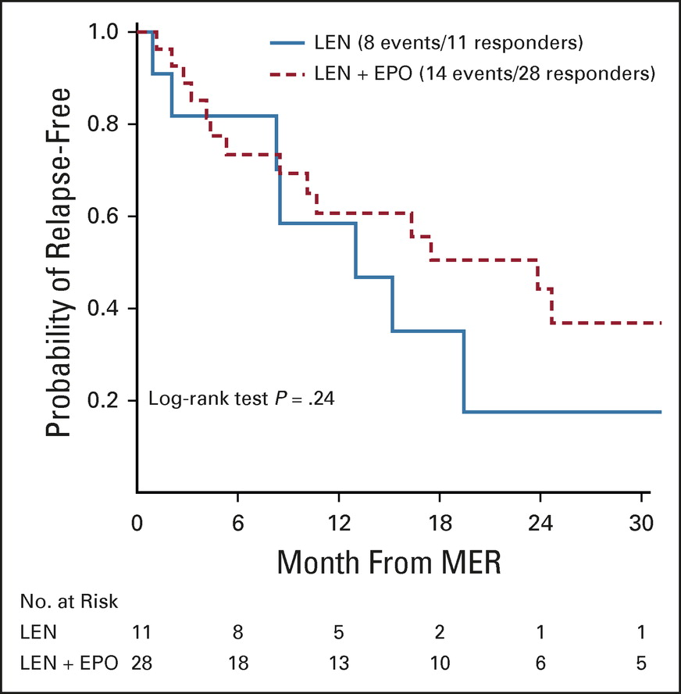
Η διάρκεια της MER ήταν μεγαλύτερη στην ομάδα του συνδυασμού LEN +EPO 23,8 μήνες έναντι 13 μηνών στην ομάδα της μονοθεραπείας με LEN
Kaplan-Meier Εκτιμώμενη διάρκεια της MER στους ανταποκρινόμενους ασθενείς
Συμπερασματικά
H LEN μπορεί να αποκαταστήσει την ευαισθησία στην rh-EPO, σε ανθεκτικούς ασθενείς με χαμηλού κινδύνου MDS και να επιτύχει σημαντικά υψηλότερη και διαρκέστερη MER συγκρινόμενη με τη μονοθεραπεία με LEN
List et al J.Clin.Oncol.2021

Slide 5
Η ΧΟΡΗΓΗΣΗ IMETELSTAT ΕΠΙΤΥΓΧΑΝΕΙ ΟΥΣΙΑΣΤΙΚΗ ΚΑΙ ΜΑΚΡΑ ΑΠΕΞΑΡΤΗΣΗ ΑΠΟ ΜΕΤΑΓΓΙΣΕΙΣ ΣΕ ΑΣΘΕΝΕΙΣ ΜΕ ΧΑΜΗΛΟΥ ΚΙΝΔΥΝΟΥ ΜΥΕΛΟΔΥΣΠΛΑΣΤΙΚΑ ΣΥΝΔΡΟΜΑ (LR –MDS)
Οι μεταγγισιοεξαρτώμενοι ασθενείς με LR – MDS που είναι ανθεκτικοί ή έχασαν την ανταπόκριση σε ερυθροποιητικούς παράγοντες (ESAs), δεν έχουν πολλές θεραπευτικές επιλογές
Σε ασθενείς με MDS έχει αναφερθεί αυξημένη δραστικότητα τελομεράσης, έκφραση τελομεράσης ανάστροφης μεταγραφής σε κλωνικά αιμοποιητικά κύτταρα και βραχύτερα τελομερή και θεωρούνται κακοί προγνωστικοί παράγοντες
Το Imetelstat είναι ανταγωνιστικός αναστολέας της ενζυμικής δραστικότητας της τελομεράσης και στοχεύει κύτταρα με ενεργό τελομεράση
Στη μελέτη αυτή φάσης ΙΙ/ΙΙΙ αναφέρεται η αποτελεσματικότητα, ασφάλεια και δεδομένα βιοδεικτών σε ασθενείς με LR – MDS , που είναι μεταγγισιοεξαρτώμενοι και ανθεκτικοί / υποτροπιάσατες μετά από θεραπεία με ESAs
Πρωτεύον καταληκτικό σημείο της μελέτης ήταν ο βαθμός απεξάρτησης από μεταγγίσεις στις 8 εβδ (ΤΙ RBC) ενώ δευτερεύοντα ήταν η ανεξαρτησία από μεταγγίσεις την 24 εβδ, η διάρκεια της ΤΙ και η αιματολογική ανταπόκριση

Slide 6
Παραθέτουμε αποτελέσματα από τη φάση ΙΙ της μελέτης. Από 57 ασθενείς που έλαβαν συνολικά θεραπεία οι 38 δεν είχαν 5q- και δεν είχαν λάβει υπομεθυλιωτικούς παράγοντες ή λεναλιδομίδη
Τα ποσοστά TI RBC στο σύνολο των ασθενών στις 8 και στις 24 εβδ ήταν 3 7% και 23% αντίστοιχα, με διάμεση διάρκεια ΤΙ 65 εβδ
Στην υποομάδα των 38 ασθενών (χωρίς -5q, χωρίς AZA ή LEN) η ΤΙ στις 8 και 24 εβδ ήταν 42% και 29% αντίστοιχα, με διάμεση διάρκεια ΤΙ 86 εβδ.
Τα κυτταρογενετικά δεδομένα και η μελέτη των μεταλλάξεων αποκάλυψαν μείωση των κακοήθων κλώνων, και συγκεκριμένα της συχνότητας των μεταλλάξεων των παραλλαγών των αλληλίων του SF3B1, υποδηλώνοντας ανταπόκριση στη θεραπεία
Οι πιό συχνές ανεπιθύμητες ενέργειες ήταν οι κυτταροπενίες, τυπικά αναστρέψιμες εντός 4 εβδ
Συμπερασματικά
H θεραπεία με Imetelstat οδηγεί σε ουσιαστικές και μακράς διάρκειας ανταποκρίσεις σε ευρύ φάσμα ασθενών με χαμηλού κινδύνου MDS που ήταν ανθεκτικοί ή υποτροπίασαν μετά απο θεραπεία με ΕΡΟ. Η μελέτη των Βιοδεικτών έδειξε επίδραση της θεραπείας στον κακοήθη μεταλλαγμένο κλώνο
Steensma et al J.Clin.Oncol.2021

Slide 7
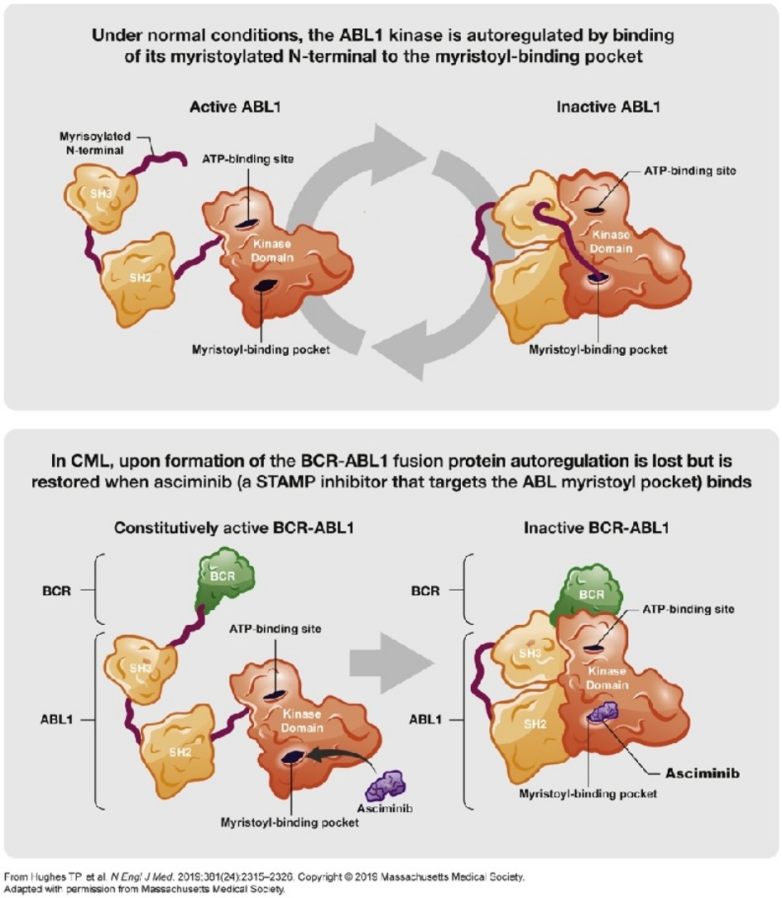
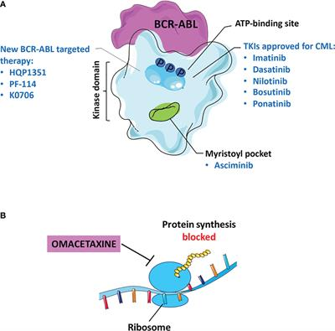
ΤΟ ASCIMINIB ΣΕ ΑΣΘΕΝΕΊΣ ΜΕ ΧΡΟΝΙΑ ΜΥΕΛΟΓΕΝΗ ΛΕΥΧΑΙΜΙΑΣ (ΧΜΛ) ΑΝΘΕΚΤΙΚΟΥΣ Ή ΜΕ ΔΥΣΑΝΕΞΙΑ ΣΕ ΑΝΑΣΤΟΛΕΙΣ ΤΗΣ ΤΥΡΟΣΙΝΙΚΗΣ ΚΙΝΑΣΗΣ (TKIs)
Ασθενείς με ΧΜΛ σε χρόνια φάση (CP-CML) ανθεκτικοί ή με δυσανεξία σε >2 ΤΚΙs, έχουν φτωχή πρόγνωση
Η Asciminib ένας νέος αναστολέας του BCR-ABL1, που δρα ως STAMP (Specifically Targeting the ABL Myristoyl Pocket) δοκιμάσθηκε στην ανοιχτή μελέτη φάσης ΙΙΙ ASCEMBL σε 232 ασθενείς με CP-CML, με αντοχή ή δυσανεξία σε > 2 ΤΚΙs

Slide 8
Οι ασθενείς, αφού διαστρωματώθηκαν αρχικά με βάση τη μείζονα κυτταρογενετική ανταπόκριση MCyR, τυχαιοποιήθηκαν (2 : 1)να λάβουν Asciminib 40mg x2 (n=156) ή Bosutinib 500mg x1(n=76)
Το πρωτεύον καταληκτικό σημείο ήταν η μέγιστη μοριακή ανταπόκριση (MMR : BCR-ABL1≤ 0.1%) στις 24 εβδ και η διάμεση παρακολούθηση ήταν 14.9 μήνες
MMR στις 24 εβδ επιτεύχθηκε σε 25.5% των ασθενών στην ομάδα της Asciminib έναντι 13.2% στην ομάδα της Bosutinib, Ρ = .029

Slide 9
Οι συχνότερες ανεπιθύμητες ενέργειες ήταν λοιμώξεις ανωτέρου αναπνευστικού, μυοσκελετικά άλγη, θρομβοπενία, ουδετεροπενία, αναιμία, αύξηση τριγλυκεριδίων και CPK
Ανεπιθύμητες ενέργειες > grade 3 ήταν λιγότερες στην ομάδα της Asciminib έναντι αυτής της Bosutinib (50.6% v/s 60.5%), όπως και αυτές που οδήγησαν σε διακοπή της θεραπείας (5.8% v/s 21.1%)
Η Asciminib είχε μεγαλύτερη αποτελεσματικότητα από τη Bosutinib στους ασθενείς της μελέτης ενώ ταυτόχρονα είχε καλύτερο profil ασφάλειας
Συμπερασματικά
Tα αποτελέσματα της ASCEMBL υποστηρίζουν τη χρήση της Asciminib ως νεας θεραπείας σε ασθενείς με CML-CP και αντοχή ή δυσανεξία σε > 2 προηγούμενες θεραπείες με TKIs
Το φάρμακο βασει της μελέτης ASCEMB έλαβε έγκριση από το FDA για χρήση σε ασθενείς με CML το 2021
Rea et al Blood 2021

Slide 10
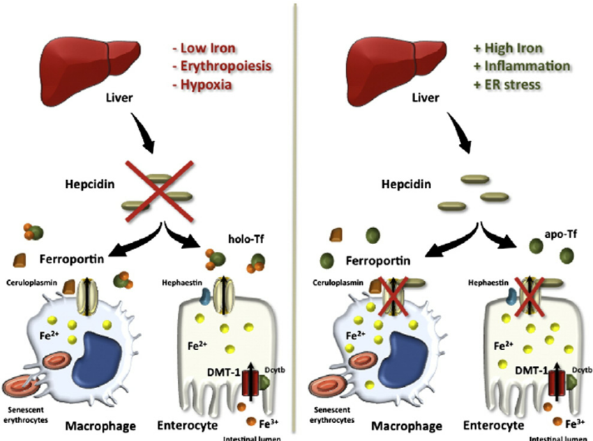
Η RUSFERTIDE ΕΛΕΓΧΕΙ ΤΟΝ ΑΙΜΑΤΟΚΡΙΤΗ ΑΣΘΕΝΩΝ ΜΕ ΑΛΗΘΗ ΠΟΛΥΚΥΤΤΑΡΑΙΜΙΑ ΚΑΙ ΤΟΥΣ ΑΠΑΛΛΑΣΣΕΙ ΑΠΟ ΑΦΑΙΜΑΞΕΙΣ
Ένα νέο φάρμακο η Rusfertide έλαβε έγκριση από τον FDA το 2021για τη θεραπεία ασθενών με αληθή πολυκυτταραιμία (PV), με στόχο τη μείωση του αιματοκρίτη και τη μείωση των αναγκών για αφαιμάξεις
Η Rusfertide είναι μιμητής της εψιδίνης, της πρωτεΐνης που μειώνει τη διαθεσιμότητα του σιδήρου και έτσι την ερυθροποίηση

Slide 11
Σε μελέτη φάσης ΙΙ η Rusfertide χορηγήθηκε σε δόση 10-120 mg, σε 63 ασθενείς με PV, οι οποιοι είχαν υποβληθεί σε > 3 αφαιμάξεις +/- κυτταρομειωτική θεραπεία για να διατηρήσουν Hct<45%, εντός 24 εβδ προ της ένταξης στη μελέτη
Στο ένα σκέλος της μελέτης έγινε τυχαιοποίηση στο φάρμακοή σε placebo, ενώ σε επόμενο σκέλος χορηγήθηκε Rusfertide σε όλους τους ασθενείς
Η διάρκεια της θεραπείας ήταν 8-92 εβδ
Παρατηρήθηκε ταχεία και σταθερή μείωση του αιματοκρίτη < 45%, χωρίς σημαντική αύξηση των λευκών ή θρομβώσεις σχετιζόμενες με την PV
Οι αφαιμάξεις σταμάτησαν σε όλες τις υποομάδες ανεξάρτητα από τη λήψη ή όχι κυτταρομείωσης

Slide 12
Κατά τις πρώτες 28 εβδ της θεραπείας με Rusfertide, 84% των ασθενών δεν είχαν ανάγκη αφαιμάξεων, 14% είχαν ανάγκη από μια αφαίμαξη, ενώ μόνο 2% είχαν ανάγκη από δύο αφαιμάξεις
Ο Hct παρέμεινε < 45%, τα MCV και MCH αυξήθηκαν και τα επίπεδα φερριτίνης αποκαταστάθηκαν σταδιακά
40% των ασθενών ανέφερε βελτίωση στα κλινικά συμπτώματα που σχετίζονται με τη νόσο
Η συχνότερη ανεπιθύμητη ενέργεια ήταν ήπια αντίδραση στη θέση της ένεσης
Δεν παρατηρήθηκαν θρομβωτικά επεισόδια
Συμπερασματικά
Ο Rusfertide επιτυγχάνει ταχεία μείωση του αιματοκρίτη και βελτίωση των συμπτωμάτων σε ασθενείς με PV και είναι ασφαλής. Μπορεί να αποτελέσει νέα θεραπευτική προσπέλαση στην PV εναλλακτική της φλεβοτομής
Hoffman et al ASH 2021

Slide 13
ΣΥΝΔΥΑΣΜΟΣ EPRETANEPOPT ΚΑΙ AZACYTIDINE ΣΕ ΜΥΕΛΟΔΥΣΠΛΑΣΤΙΚΑ ΣΎΝΔΡΟΜΑ (MDS) ΚΑΙ ΟΞΕΙΑ ΜΥΕΛΟΒΛΑΣΤΙΚΗ ΛΕΥΧΑΙΜΙΑ (AML) ΜΕ ΜΕΤΑΛΛΑΞΗ TP53
Οι ασθενείς με MDS και AML που φέρουν τη μετάλλαξη TP53 έχουν πολύ φτωχή πρόγνωση ανεξάρτητα από τη θεραπεία που θα λάβουν
Με τη χορήγηση Azacytidine η συνολική ανταπόκριση είναι 40%, αλλά η πλήρης μόνο 20% και η διάρκειά της είναι μικρή, με μέση επιβίωση των ασθενών 6 μήνες
Η Eprenetapopt είναι καινοτόμο φάρμακο, που προκαλεί αναδιάταξη της πρωτεΐνης TP53 και ενεργοποιεί την απόπτωση
Σε μελέτη φάσης ΙΙ εκτιμήθηκε η ασφάλεια και αποτελεσματικότητα του συνδυασμού Epretanepopt + Azcytidine σε 52 ασθενείς με ψηλού ή πολύ ψηλού κινδύνου MDS και AML φέροντες μετάλλαξη της TP53
34 ασθενείς είχαν MDS και 18 ασθενείς είχαν AML (7 ασθενείς με AML είχαν βλάστες >30%)
Στους ασθενείς με MDS η συνολική ανταπόκριση ήταν 62%, με πλήρη ανταπόκριση 47% και μέση διάρκεια ανταπόκρισης 10.4 μήνες

Slide 14
Στους ασθενείς μεAML η συνολική ανταπόκριση ήταν 33%, με πλήρη ανταπόκριση 17%. Η πλήρης ανταπόκριση ήταν 27% για την υποομάδα με βλάστες <30% και 0% για ασθενείς με βλάστες>30%
Στο 73% των ασθενών που ανταποκρίθηκαν ο έλεγχος με next-generation-sequencing (NGS) για την παρουσία της μετάλλαξης TP53 ήταν αρνητικός
Οι κύριες ανεπιθύμητες ενέργειες ήτανεμπύρετη ουδετεροπενία (36%)και νεφρική δυσλειτουργία (40%) που αποκαταστάθηκε με προσωρινή διακοπή του φαρμάκου, ενώ στη συνέχεια μειώθηκε η δόση Eprenetapopt
Με μέση παρακολούθηση 9.7 μήνες , η μέση συνολική επιβίωση ήταν 12.1 μήνες για του ασθενείς με ΜΔΣ και 13.9 μήνες σε ασθενείς με AML και βλάστες <30% και 3 μήνες σε ασθενείς με AML και βλάστες >30%
Συμπερασματικά
Ο συνδυασμός Epretanepopt και Azacytidine στον πολύ υψηλού κινδύνου πληθυσμό ασθενών με MDS και AML με μετάλλαξη TP53 είναι ασφαλής και φαίνεται να επιτυγχάνει μεγαλύτερο ποσοστό συνολικής και πλήρους ανταπόκρισης και μακρότερη επιβίωση από την Azacytidine ως μονοθεραπεία
Cluzeau et al J Clin Oncol 2021

